Slide 1
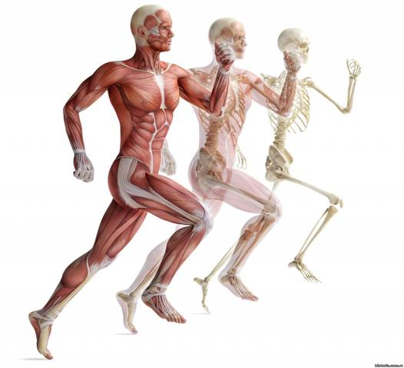
Опорно-двигательная система человека

Slide 2
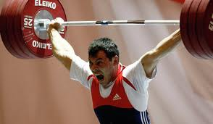
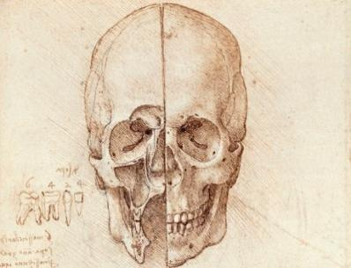

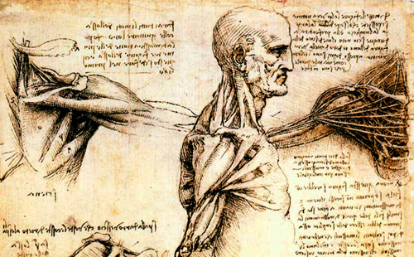
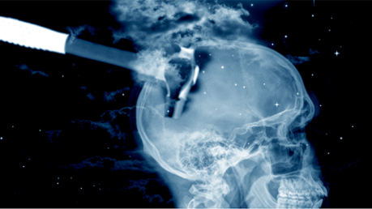
Рисунки Леонардо да Винчи (1452-1519) из анатомического атласа
Функции опорно-двигательного аппарата человека
Опорная
-Двигательная
-Защитная

Slide 3
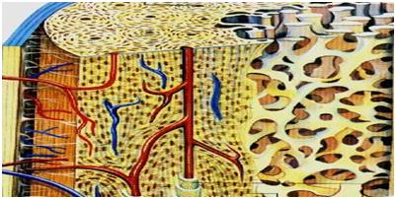
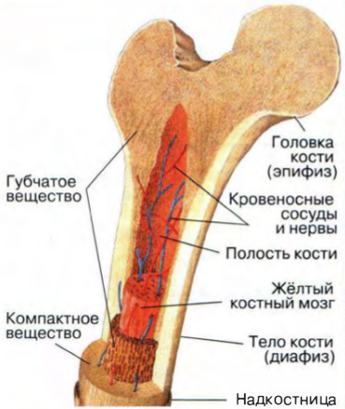
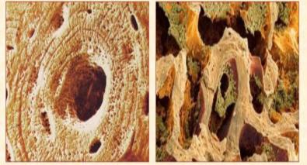
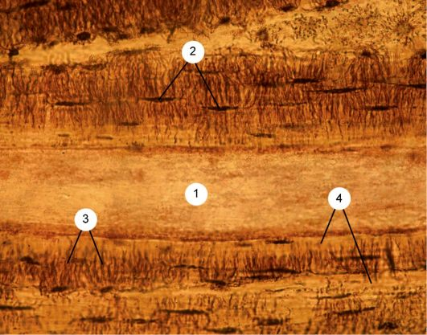
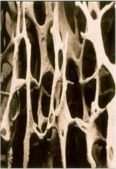
Строение кости
Микроскопическое строение
1 – Костный канал
2 – Клетки (остеоциты)
3 – Канальцы (содержат отростки остеоцитов)
4 – Костные пластинки (состоят из солей кальция и белка)
Костный канал
(содержит нервы и сосуды)
Плотное вещество
Губчатое вещество
Губчатое вещество кости образовано костными перекладинами, перекрещивающимися в направлениях, по которым кости испытывают наибольшее растяжение или сжатие. Такое строение губчатого вещества также обеспечивает прочность и легкость костей. Промежуток (ячейки) между перекладинами в губчатом веществе головок трубчатых костей заполнен красным костным мозгом,

Slide 4
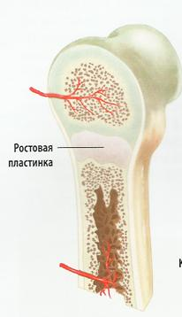
Рост костей
В длину -
за счет ростовой пластинки, состоящей из хряща, расположенной между эпифизом и диафизом
В ширину-
за счет надкостницы, клетки которой на внутренней поверхности делятся и образуют костную ткань
Рост костей начинается во внутриутробном состоянии и продолжается до 22-25 лет
Скорость обновления костной ткани у детей достигает 30-100% в год и осуществляется на 100% её поверхности. Это существенно отличается от перестройки костной ткани у взрослых.

Slide 5
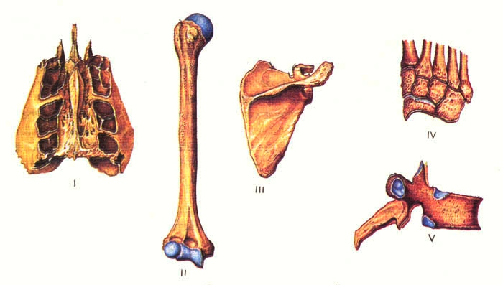
I-Воздухоносная( решётчатая) кость
II- Длинная ( трубчатая кость)
III-Плоская кость
IV- Губчатые кости
V- Смешанные кости
Виды костей

Slide 6
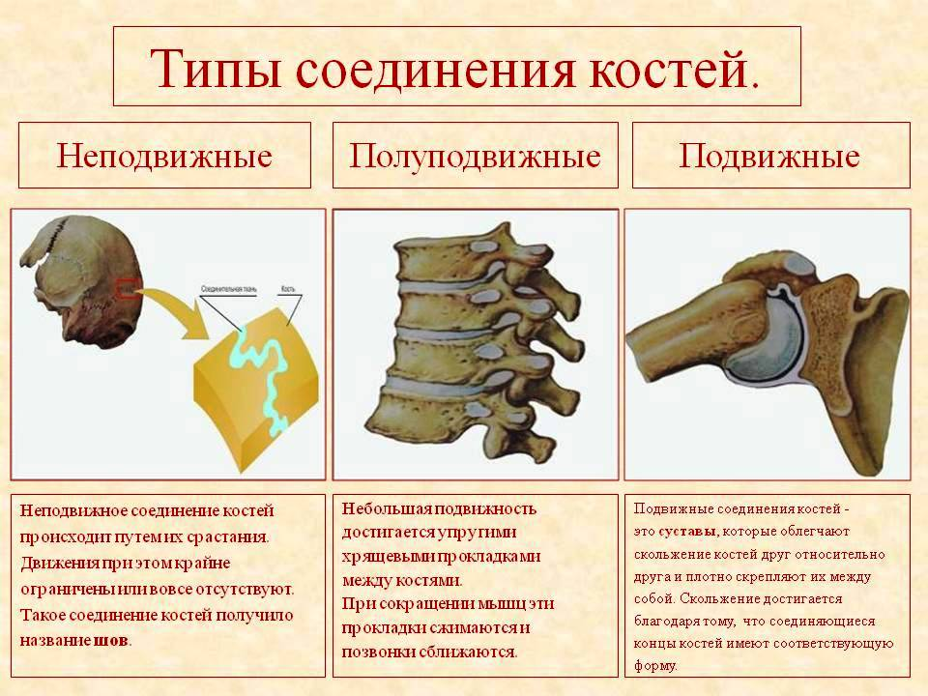

Slide 7
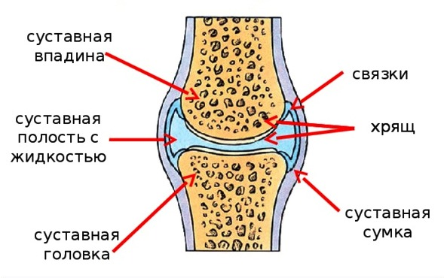
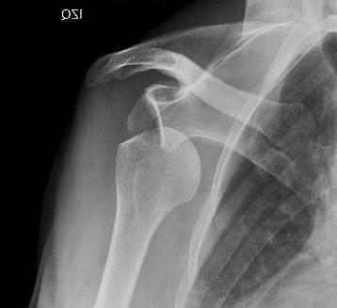
Сустав
Повреждения суставов и костей
Растяжение связок (боль, отек, иногда кровоизлияние под кожу)
Первая помощь: обездвижить сустав (тугая повязка, минимизировать нагрузку), приложить лед
Вывих и перелом (боль, отек, невозможность движений, изменение конфигурации сустава и/или конечности)
Первая помощь: обездвижить сустав (наложить шину, прибинтовать ногу к другой ноге или руку к туловищу, фиксировать руку косынкой), дать обезболивающее, приложить лед, доставить к травматологу
Головка плечевой кости (стрелка) смещена вниз и внутрь относительно суставной впадины (рентгенограмма)

Slide 8
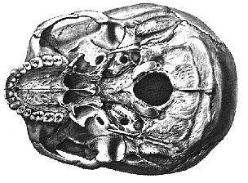
Скелет. Череп.
Мозговой отдел
Лицевой отдел
Большое затылочное отверстие, через которое полость черепа соединяется со спинномозговым каналом

Slide 9
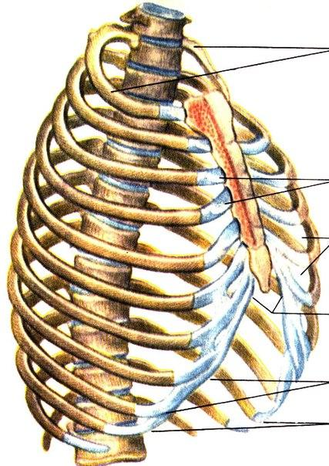
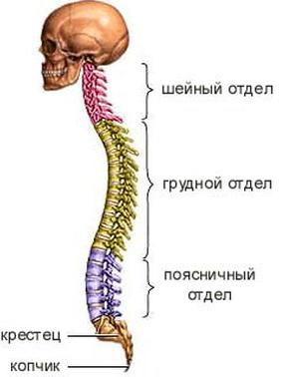
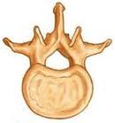
Скелет. Позвоночник, грудная клетка, конечности
Ребра (12 пар)
костная часть
Грудина
7 позвонков
Ребра(хрящевая часть)
12 позвонков
5 сросшихся позвонков
5 позвонков
4-5 сросшихся позвонков
отростки
дуга
позвоночный (спинномозговой) канал
тело

Slide 10
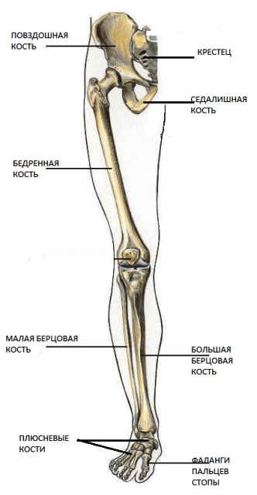
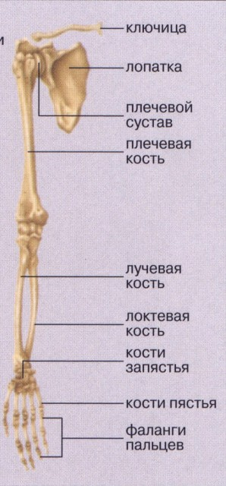
Скелет руки и плечевой пояс
Скелет ноги и тазовый пояс

Slide 11
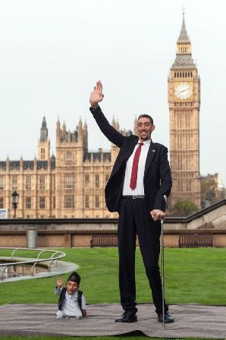
Рост костей регулируется соматотропином,который синтезируется гипофизом . При его врожденном дефиците наблюдается карликовость, при избытке – гигантизм. Если после завершения периода роста этого гормона выделяется много, то развивается состояние, которое называется акромегалия (только у взрослых людей)
У взрослых людей рост кости в длину и её утолщение прекращаются, но обновление костного вещества продолжается всю жизнь.
Согласно Книге Рекордов, Султан Кёсен — самый высокий человек в мире из ныне живущих, достигающий высоты 246.5 см. А непалец Чандра Данги является самым маленьким человеком в мире,его рост составляет всего 54.6 см

Slide 12
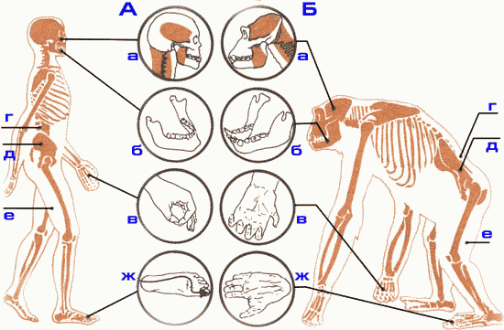
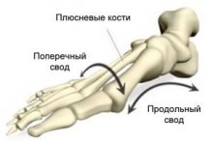
Сравнение скелета человека и скелета человекообразных обезьян
А - Особенности анатомии человека
а - череп с короткой лицевой частью и большой округлой мозговой коробкой.
б - Небольшие челюсти, маленькие зубы.
в - длинные пальцы руки, позволяющие точно захватывать мелкие предметы.
г - короткая поясница.
д - широкий короткий таз.
е - ноги длиннее рук.
ж – стопа имеет свод, большой палец ноги расположен параллельно прочим пальцам и помогает во время ходьбы переносить вес тела.
Б - Особенности анатомии гориллы
а - череп с выступающей вперед удлиненной лицевой частью.
б - массивные челюсти с большими клыками, крупными коренными зубами.
в - короткий большой палец и длинные прочие пальцы рук.
г - поясница сравнительно длиннее, чем у человека.
д - удлиненный таз.
е - ноги короче рук.
ж - отставленный в сторону большой палец ступни приспособлен для хватания
Свод стопы обеспечивает амортизацию при движении

Slide 13
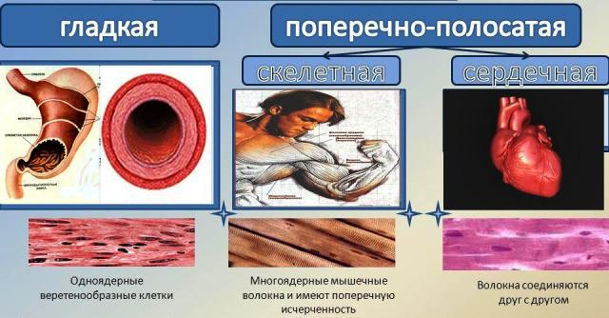
Виды мышечной ткани

Slide 14
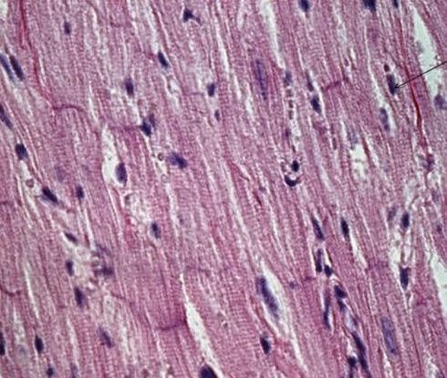
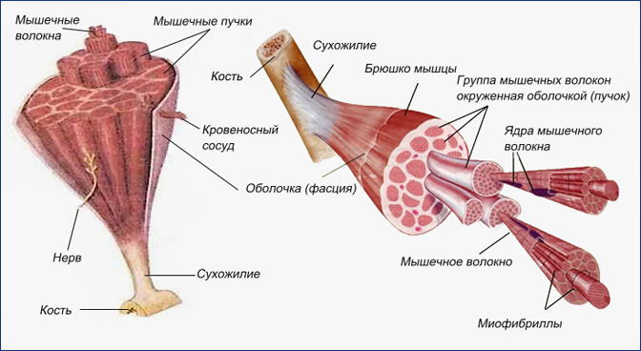
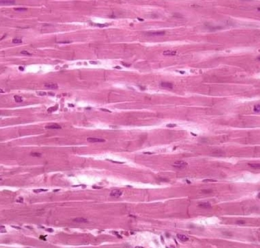
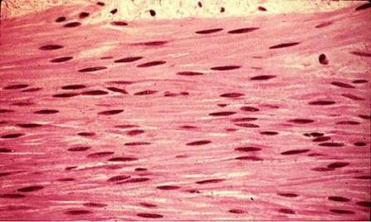
Строение мышц
Волокна миокарда поперечно-полосатые, но имеют перемычки друг с другом, благодаря чему нервный импульс распространяется по мышце мгновенно.
Миофибриллы (актин и миозин) расположены неупорядоченно (сокращение происходит медленно)
Клетки скелетной мышцы под микроскопом (видна поперечная исчерченность и ядра)

Slide 15
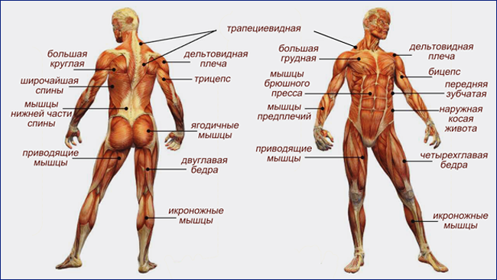
Основные скелетные мышцы

Slide 16
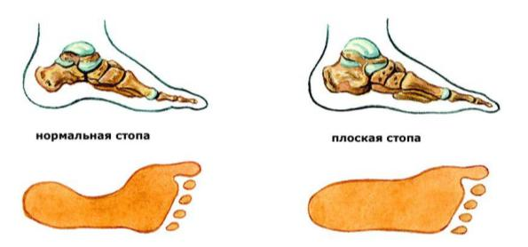
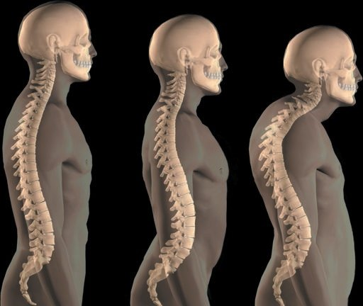
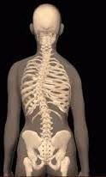
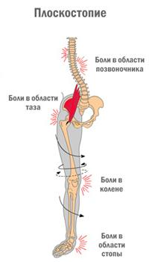
Нарушения опорно-двигательной системы
Хорошо и равномерно развитые мышцы являются условием формирования правильной осанки.
Плоскостопие
Норма
Патологический лордоз
Патологический кифоз
Сколиоз

Slide 17
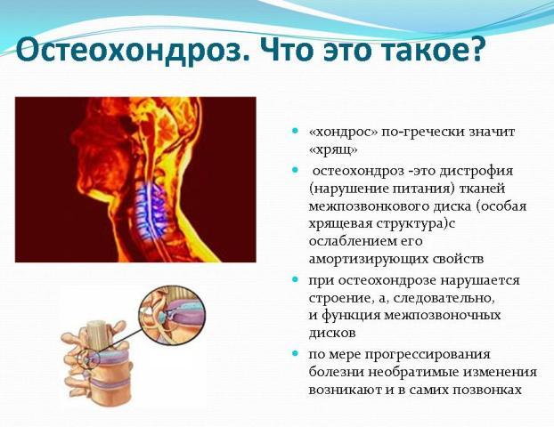

Slide 18
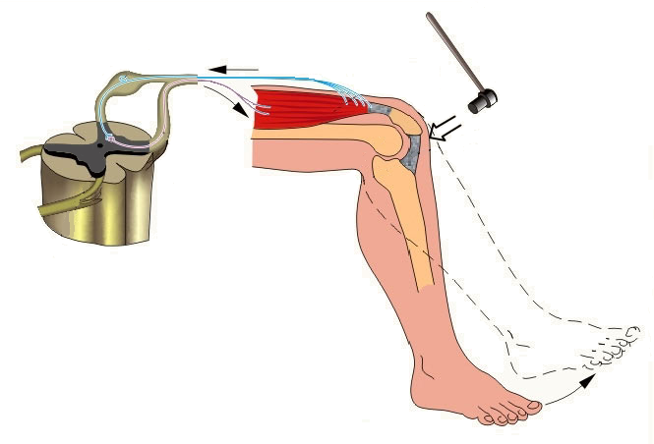
Работа мышц
Мышца – конечное звено рефлекторной дуги – рабочий орган.

Slide 19
*Мышцы, сокращаясь. Или напрягаясь производят работу.
* Различают динамическую и статическую работу. Движения в суставах обеспечиваются как минимум двумя мышцами, действующими противоположно друг другу. Работой мышц управляет нервная система. Эта работа носит рефлекторный характер.

Slide 20
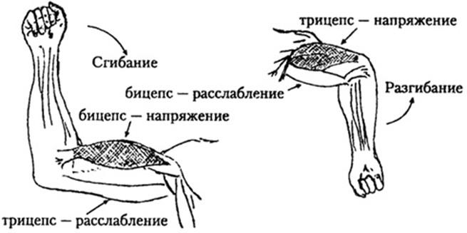
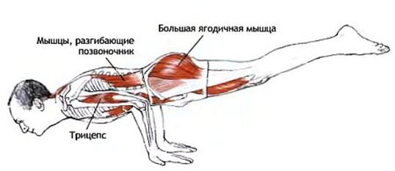
Работа мышц
Динамическая
Статическая

Slide 21
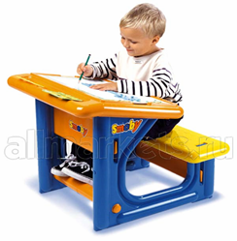
Статическая работа мышц – это активная фиксация органов относительно друг друга и придание определенного положения телу, при этом мышца развивает напряжение без изменения длины.

Slide 22

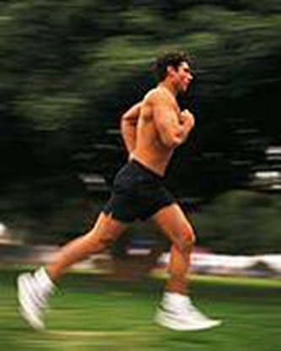
* Динамическая работа мышц – это смещение одних органов относительно других и перемещение тела в пространстве, при этом мышца изменяет длину и толщину.

Slide 23
Регуляция работы мышц. Динамическая и статическая работа
Нервная дуга регуляции движений мышц, участвующих в
А) удержании груза – головной мозг - возбуждающий сигнал двуглавой мышцы (при этом трехглавая расслаблена)
Б) перемещении груза -
головной мозг - возбуждающий сигнал двуглавой мышцы (при этом трехглавая расслаблена), затем к трехглавой (расслабляется двуглавая)

Slide 24
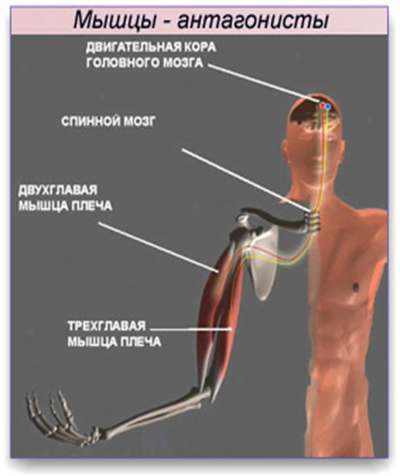
Мышцы синергисты и антагонисты
Мышцы, совершающие одинаковые движения – синергисты.
Мышцы, совершающие противоположные движения – антагонисты.

Slide 25
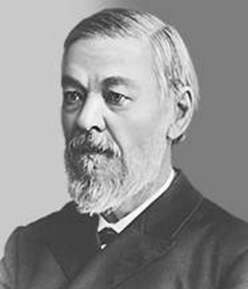
Длительная мышечная работа приводит к мышечному утомлению
Утомление — временное снижение работоспособности (клетки, органа или всего организма), наступающее в результате работы и исчезающее после отдыха.
Вызвано торможением нервных центров.

Slide 26
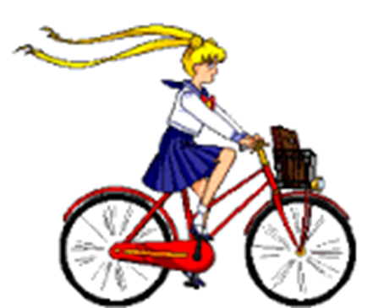

Гигиена труда
Чередование различных видов деятельности – залог высокой работоспособности.

Slide 27


«Болезнь цивилизации»
Гиподинами́я — нарушение функций организма (опорно-двигательного аппарата, кровообращения, дыхания, пищеварения) при ограничении двигательной активности, снижении силы сокращения мышц.

Slide 28
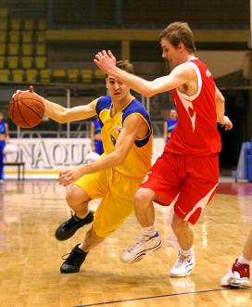
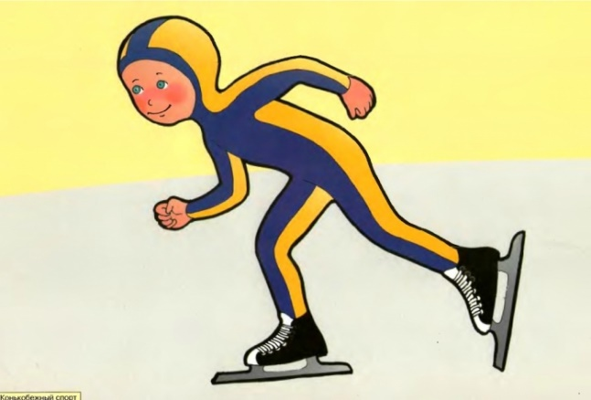
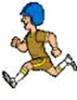
Во всех случаях полезен активный отдых
Активный отдых – смена видов деятельности

Slide 29
Проверь себя
Задание 7 № 457
Какой тканью образованы сухожилия опорно-двигательного аппарата человека?
1) эпителиальной
2) соединительной
3) поперечнополосатой мышечной
4) гладкой мышечной
Задание 8 № 1968
Соединение ча­стей ске­ле­та обеспечивают
1) сухожилия
2) связки
3) мы­шеч­ные волокна
4) хрящи
Задание 8 № 523
К механической функции костей скелета человека относят
1) кроветворение
2) опору тела
3) участие в иммунитете
4) обмен солей

Slide 30
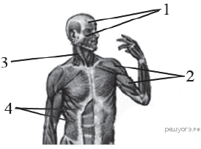
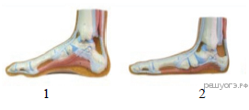
Задание 8 № 907
Какую мышцу не относят к системе опоры и движения?
1) икроножная мышца
2) сердечная мышца
3) большая грудная мышца
4) двуглавая мышца плеча
Задание 8 № 299
Какой цифрой на рисунке обозначены мимические мышцы?
Задание 27 № 12244
Рассмотрите рисунок с изображением стопы человека. Как называют нарушение формы стопы, изображённое на рисунке под цифрой 2?
Назовите одну из причин появления такого заболевания у человека.

Slide 31
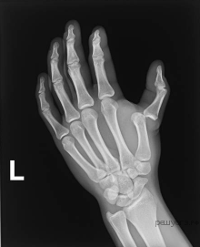
Задание 12 № 1135
В раз­ви­тии утомления ра­бо­та­ю­щих мышц у че­ло­ве­ка ведущую роль играет
1) ис­то­ще­ние запаса АТФ в ор­га­низ­ме в про­цес­се выполнения работы
2) тор­мо­же­ние нервных центров, ре­гу­ли­ру­ю­щих работу мышц
3) время на­ча­ла работы
4) на­рас­та­ние усталости в самих мышцах
Задание 19 № 184
Верны ли сле­ду­ю­щие суждения о мы­шеч­ных тканях человека?
А. Во­лок­на сердечной мышцы имеют кон­такт­ные участки, бла­го­да­ря которым сиг­нал от одной клет­ки быстро передаётся со­сед­ним клеткам.
Б. Глад­кая мышечная ткань об­ла­да­ет способностью к быст­ро­му сокращению.
1) верно толь­ко А
2) верно толь­ко Б
3) верны оба суждения
4) оба суж­де­ния неверны
Задание 27 № 12245
Рассмотрите рентгенограмму с изображением кисти человека. Как называют повреждение, которое на ней изображено? Зачем при оказании первой помощи к месту повреждения приложили лёд? Назовите одну из причин.

Slide 32
Задание 8 № 235
Какая кость в скелете человека является самой крупной?
1) большая берцовая
2) лучевая
3) бедренная
4) локтевая
Задание 8 № 939
Какую кость не относят к скелету нижней конечности?
1) локтевая кость
2) пяточная кость
3) большая берцовая кость
4) малая берцовая кость
Задание 8 № 1067
Что не входит в скелет мозгового отдела черепа?
1) нижнечелюстная кость
2) затылочная кость
3) височная кость
4) теменная кость
Задание 24 № 1147
Расположите в правильном порядке кости верхней конечности, начиная от плечевого пояса. В ответе запишите соответствующую последовательность цифр.
1) кости пясти
2) плечевая кость
3) фаланги пальцев
4) лучевая кость
5) кости запястья

Slide 33
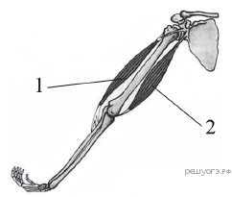
Задание 8 № 14848
После длительного прокаливания кость сохраняет свою форму, но становится хрупкой. Это указывает на то, что
1) вода придаёт костям твёрдость
2) органические вещества придают костям эластичность
3) минеральные соли обеспечивают рост костей
4) кости состоят из неорганических веществ
Задание 8 № 43
На рисунке изображены бицепс (1) и трицепс (2). Что произойдёт с этими мышцами, если согнуть руку в локте?
1) Бицепс сократится, а трицепс расслабится.
2) Бицепс сократится, а трицепс не изменится.
3) Трицепс сократится, а бицепс расслабится.
4) Трицепс сократится, а бицепс не изменится.
Задание 8 № 203
Функцию пи­та­ния и роста кости в тол­щи­ну выполняет
1) жёлтый кост­ный мозг
2) красный кост­ный мозг
3) надкостница
4) губчатое вещество

Slide 34

Задание 8 № 1163
Какой цифрой обозначена скуловая кость черепа человека?
Задание 23 № 1887
Установите со­от­вет­ствие между пе­ре­чис­лен­ны­ми па­ра­ми ко­стей и ти­па­ми со­чле­не­ния этих костей. Для этого к каж­до­му эле­мен­ту пер­во­го столб­ца под­бе­ри­те по­зи­цию из вто­ро­го столбца. Впи­ши­те в таб­ли­цу цифры вы­бран­ных ответов.
ПАРЫ КОСТЕЙ ТИПЫ СОЧЛЕНЕНИЯ
А) та­зо­вая и бедренная 1) подвижное
Б) ребро и грудина 2) полуподвижное
В) те­мен­ная и затылочная 3) неподвижное
Г) пле­че­вая и локтевая
Д) 1-я и 2-я фа­лан­ги ука­за­тель­но­го паль­ца руки
Е) 7-й и 8-й позвонки
Запишите в ответ цифры, рас­по­ло­жив их в порядке, со­от­вет­ству­ю­щем буквам:

Slide 35
Задание 21 № 2378
Что из пе­ре­чис­лен­но­го ха­рак­тер­но для ске­ле­та человека? Вы­бе­ри­те три вер­ных от­ве­та из шести и за­пи­ши­те в таб­ли­цу цифры, под ко­то­ры­ми они указаны.
1) сводчатая стопа
2) прямой по­зво­ноч­ник без изгибов
3) позвоночник с S-образным изгибом
4) широкий ча­ше­вид­ный пояс ниж­них конечностей
5) сжатая с боков груд­ная клетка
6) массивные челюсти
Задание 8 № 811
Что придаёт костям упругость?
1) вода
2) белки
3) углеводы
4) соединения фосфора
Задание 8 № 2109
Какая кость из пе­ре­чис­лен­ных об­ра­зу­ет пояс верх­них ко­неч­но­стей человека?
1) коп­чик
2) гру­ди­на
3) ребро
4) лопатка
Задание 8 № 1423
Какая из пе­ре­чис­лен­ных ко­стей не относится к ниж­ней ко­неч­но­сти человека?
1) лучевая
2) берцовая
3) бедренная
4) плюсневая

Slide 36


Slide 37


Задание 8 № 14878
Как называется кость нижней конечности, обозначенная на рисунке буквой А?
1) бедренная
2) лучевая
3) большая берцовая
4) малая берцовая
Задание 8 № 1131
Какой отдел позвоночника у человека образован наименьшим числом позвонков?
1) поясничный
2) копчиковый
3) грудной
4) шейный
Задание 8 № 1571
Какой бук­вой на ри­сун­ке обо­зна­че­на лу­че­вая кость?
1) А
2) Б
3) В
4) Г

